Slide 1
Сервис агрегации данных журналов регистрации 1С в СУБД «Yandex ClickHouse»
В документе представлено краткое описание возможностей, предоставляемых благодаря экспорту данных из файлов журналов регистрации 1С (файловых и серверных информационных баз) в СУБД «Yandex ClickHouse»

Slide 2
Yandex ClickHouse
Колоночная No-SQL СУБД, прошла 12-летний путь развития;
Оптимизирована для OLAP-нагрузок;
Изначально создавалась как решение для сбора логов, счетчиков и метрик;
ОС – GNU/Linux;
Низкие требования к аппаратным ресурсам;
Впечатляющая скорость выдачи готовых данных в ответ на http get-запрос;
Высокая степень сжатия исходных данных (если Ваш журнал регистрации 100 Гб - база данных в ClickHouse займет 12-15 Гб);
Возможность быстрого развертывания средствами Docker;
Имеются удобные интегрируемые инструменты для визуализации данных (Grafana, Redash, Tabix);
SQL-подобный язык запросов, который легко освоит любой 1С-разработчик;

Slide 3
Экспорт данных журналов регистрации информационных баз 1С
Программа-экспортер реализована с использованием функциональности .NET;
Возможно развертывание и на Windows и на Linux 1С-сервере;
Возможно развертывание и на центральном и на рабочих серверах кластера 1С;
Низкие требования к ресурсам, не создает нагрузку на продуктивный сервер;
Полностью независима от работы кластера серверов, может быть остановлена и запущена в любой момент (экспорт данных продолжится с последней успешной записи);
Не оказывает никакого влияния на сами файлы журналов – не занимает их, не копирует и т.д.;
Экспорт записей журналов регистрации производится фактически в режиме «онлайн»;
Высокая скорость экспорта – журнал регистрации объемом 100 Гб будет выгружен в ClickHouse за 4-6 часов (на маломощном сервере или ПК);
Ограничение – экспортируются только файлы журналов в старом («последовательном» или «скобочном») формате, sqlite-формат не поддерживается.

Slide 4
Возможности, получаемые при использовании связки «программа-экспортер + ClickHouse»
С помощью Redash или Grafana (подключив их к ClickHouse) возможно реализовать любой дашборд или алерт-репорт (подписка на любое событие, запись о котором может быть в журнале регистрации, рассылка отчетов потребителям);
Возможна интеграция ClickHouse с другими сервисами и ПО через REST API;
Быстрый 1С-отчет для чтения данных журналов с любыми отборами по любым полям – как полная замена или дополнение стандартной обработке «Анализ журнала регистрации». Извлечение десятков и сотен тысяч записей за единицы и десятки секунд.

Slide 5
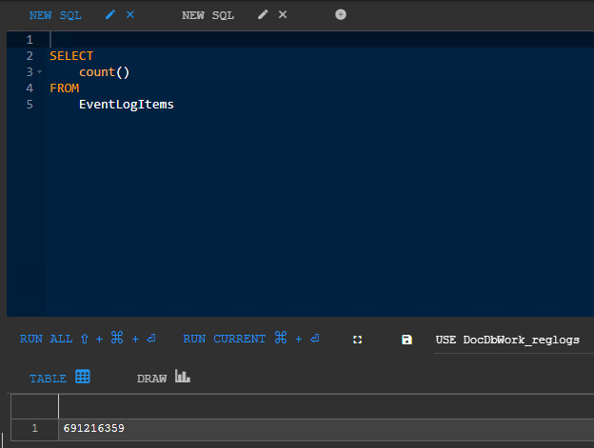
Количество записей журнала регистрации, хранимой одной из баз данных ClickHouse на реальном внедрении, ежедневный прирост – 3 млн записей (всего на текущий момент 691.2 млн записей)

Slide 6
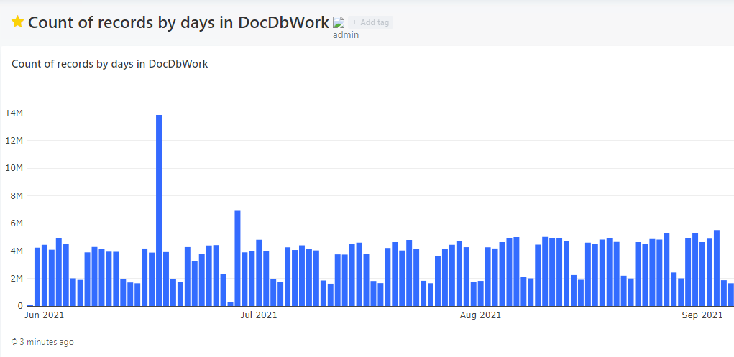
Пример №1. Дашборд в сервисе Redash

Slide 7
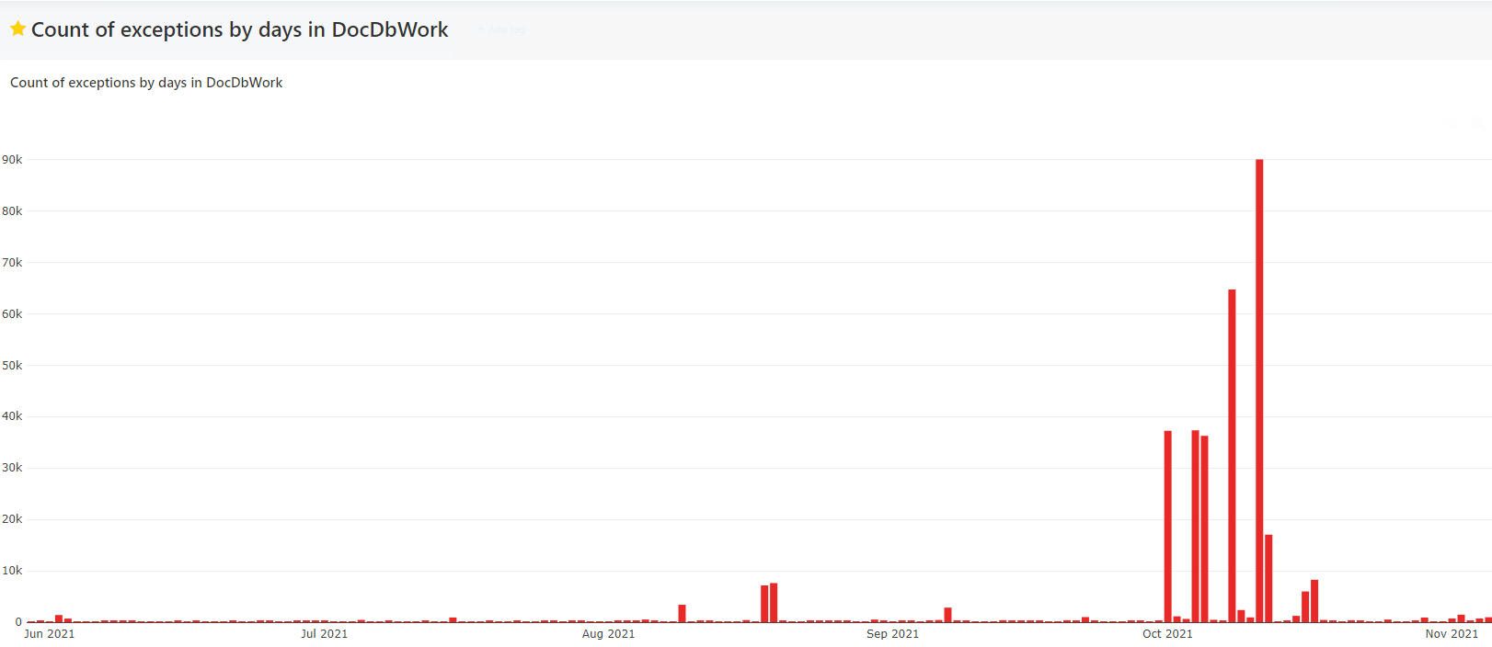
Пример №2. Дашборд в сервисе Redash

Slide 8
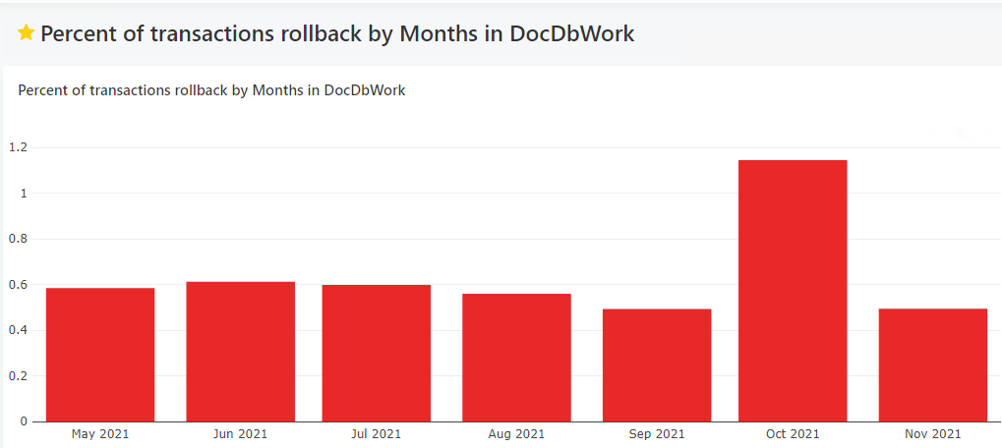
Пример №3. Дашборд в сервисе Redash

Slide 9
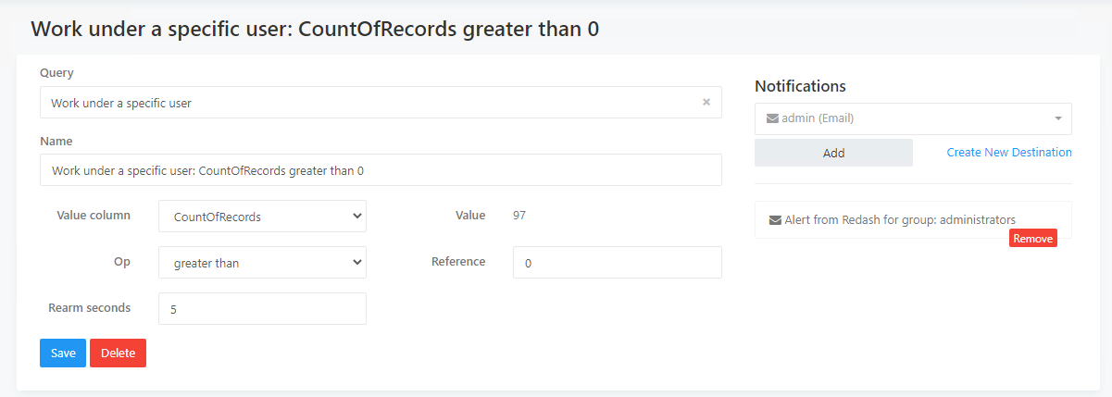
Пример алерт-репорта в сервисе Redash

Slide 10
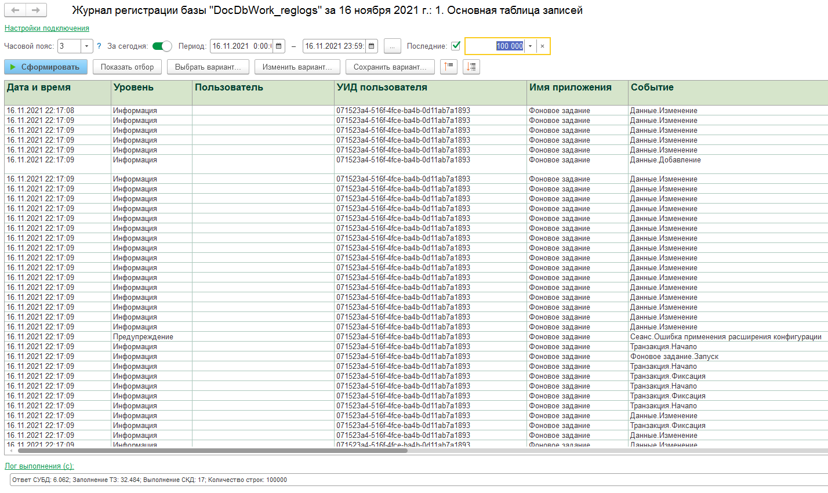
Внешний 1С-отчет. Работает в любой конфигурации (даже в пустой). Вариант отчета «Основная таблица». 100 тыс. записей отображено в отчете за 55.5 секунд

Slide 11
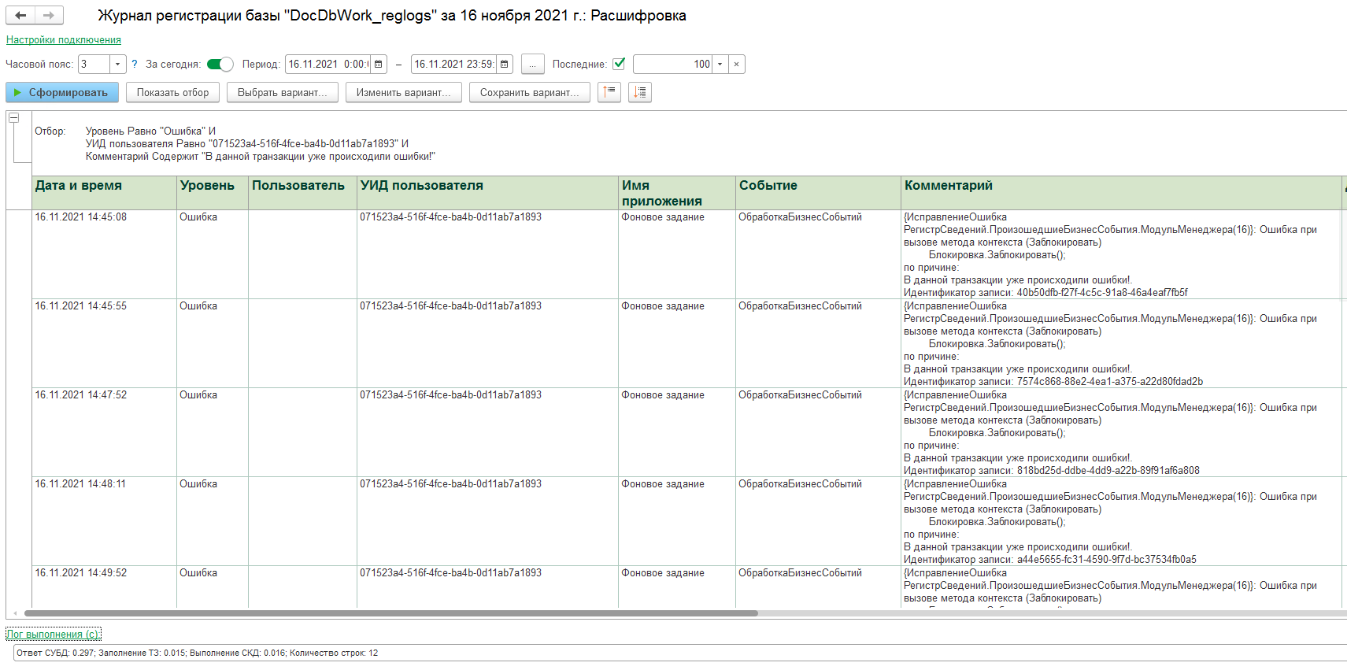
Внешний 1С-отчет. Вариант отчета «Расшифровка» (получен стандартной расшифровкой СКД). Отбор по уровню, УИД пользователя и комментарию. Данные отображены за 0.33 секунды.

Slide 12
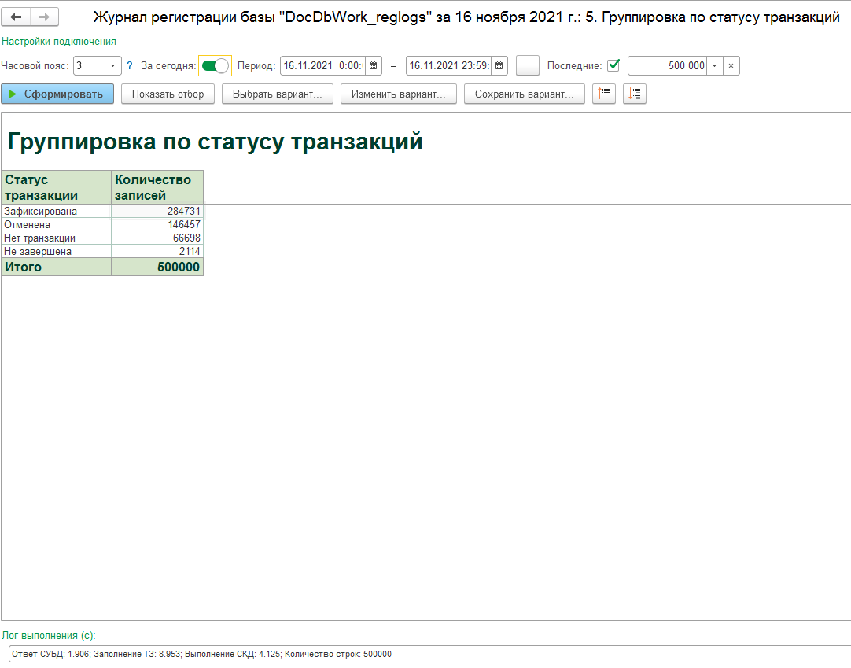
Внешний 1С-отчет. Вариант отчета «Группировка по статусу транзакций». Данные отображены за 15 секунд.

